Slide 1
Oil Spill v. Struct
Main
OilSpillModel
Para cada día
  Para cada paso de tiempo
    Libera nuevas partículas
    Grafica la posición de las partículas
    Obten los campos de velocidad
    Mueve a las partículas
    Elimina partículas
    Grafica las estadísticas
    Guarda los datos

Slide 2
Revisión de algunos parámetros
Passow, U., and R.D. Hetland. 2016. What happened to all of the oil?
Oceanography 29(3):88–95, http://dx.doi.org/10.5670/oceanog.2016.73.
Subsurface plume at ~1,100 m (1,000-1,400 m) and 400 m
While rising, the plume spread laterally forming a cone, but remained predominantly within a 1–2 km radius around the leak.
400 m plume was less pronounced than that at 1100 m.
Some fraction of the oil lingered in the water for many months after the leak was sealed.
It is assumed that microbial degradation of the surface slick was slower.(implementar degradación diferencial por profundidad)

Slide 3
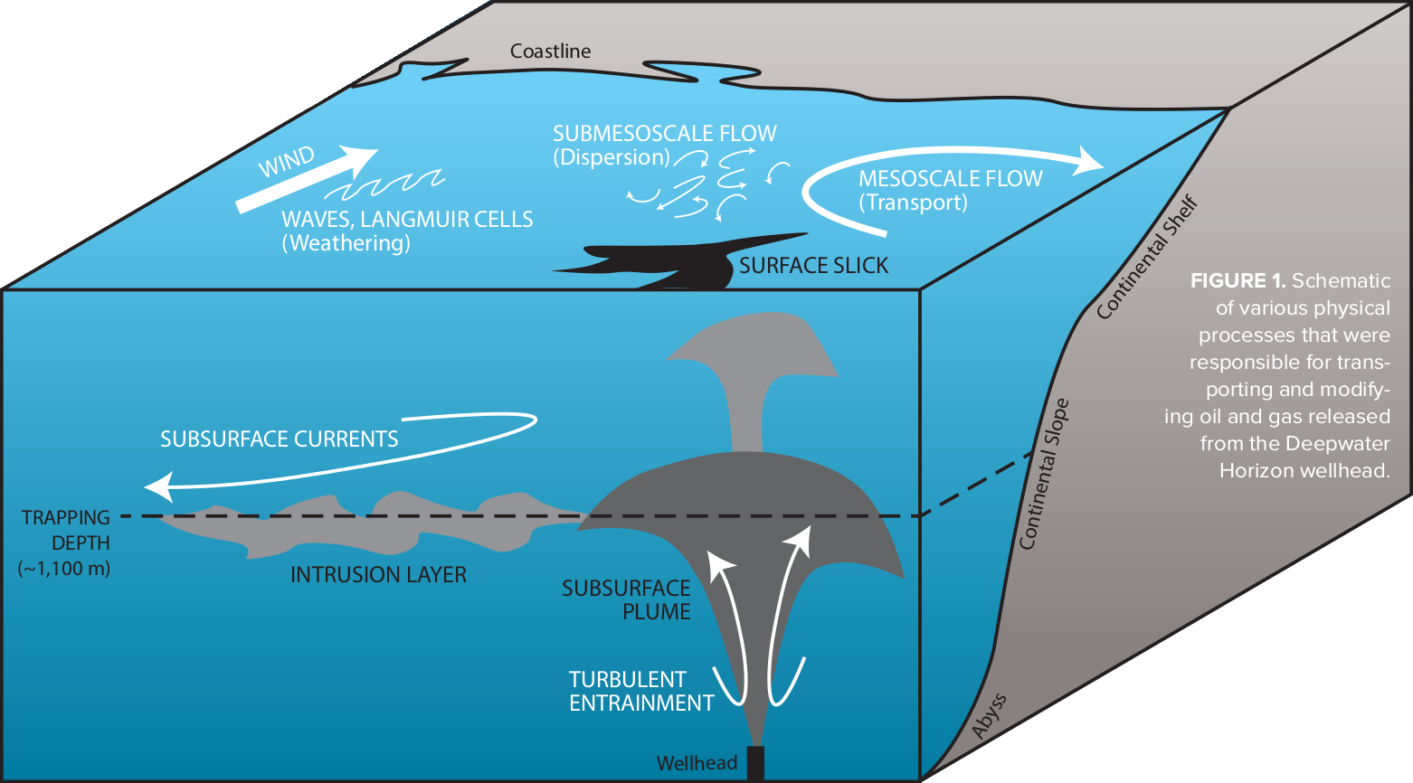
Revisión de algunos parámetros
Passow, U., and R.D. Hetland. 2016. What happened to all of the oil?
Oceanography 29(3):88–95, http://dx.doi.org/10.5670/oceanog.2016.73.
1-2 km

Slide 4
Revisión del Oil Budget Calculator (2010)
Superficie
Evaporación, quema, recolección, dispersión natural, dispersión química
Subsuperficie
Dispersión natural de subsuperficie, dispersión química de subsuperficie
Ecuaciones confusas
SurfChemDisp
VS(t-1) = [0;VS(1:end-1)]
VS(t) = cumsum(VSD)
VSD = EffectiveDischarge - …
(Ev+Skimmed+Burned+Subsurf+SurfNatDisp+SurfChemDisp)
No considera distintos tipos de petróleo

Slide 5
Pruebas
Lectura de NecCDFs
  Comandos de alto nivel (eg. ncread)
  Comandos de bajo nivel (eg. netcdf.open, netcdf.getvar, netcdf.close)
    No reconoce fill-values
    Requiere dividir entre 1000
    Más líneas de comando
Guardado de datos
  matfile | save(...,'-v7.3') | save(...,'-v7') | save(...,'-v6')
  Guardado por filas (paso de tiempo)
Lento
Rápido
1.7
1.4
1.4

Slide 6
Pruebas
Guardado de imágenes / videos
  Solo guardar datos
  Solo visuallización
  Videos con visualización
  Videos sin visualización
  Imágenes sin visualización
  Imágenes con visualización
Rápido
Lento
Funciones
    numel length
    res mod
    datenum datetime
    epx_fig print
Rápido
Lento

Slide 7
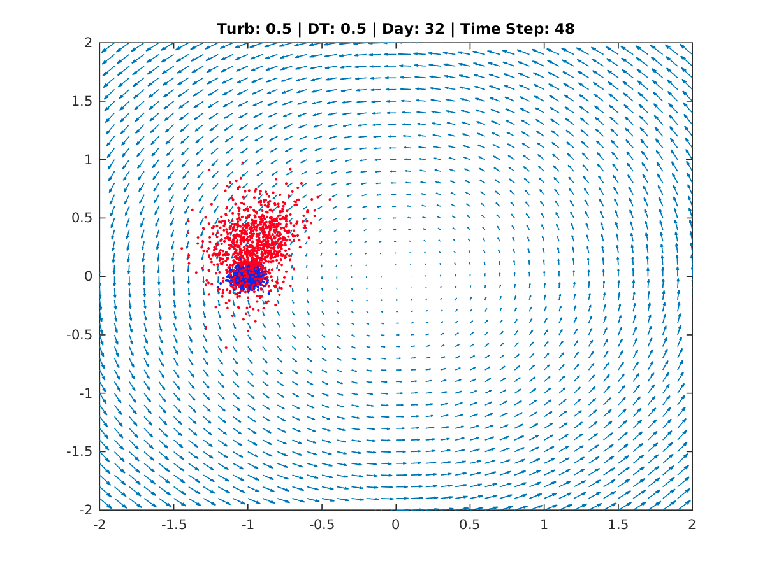
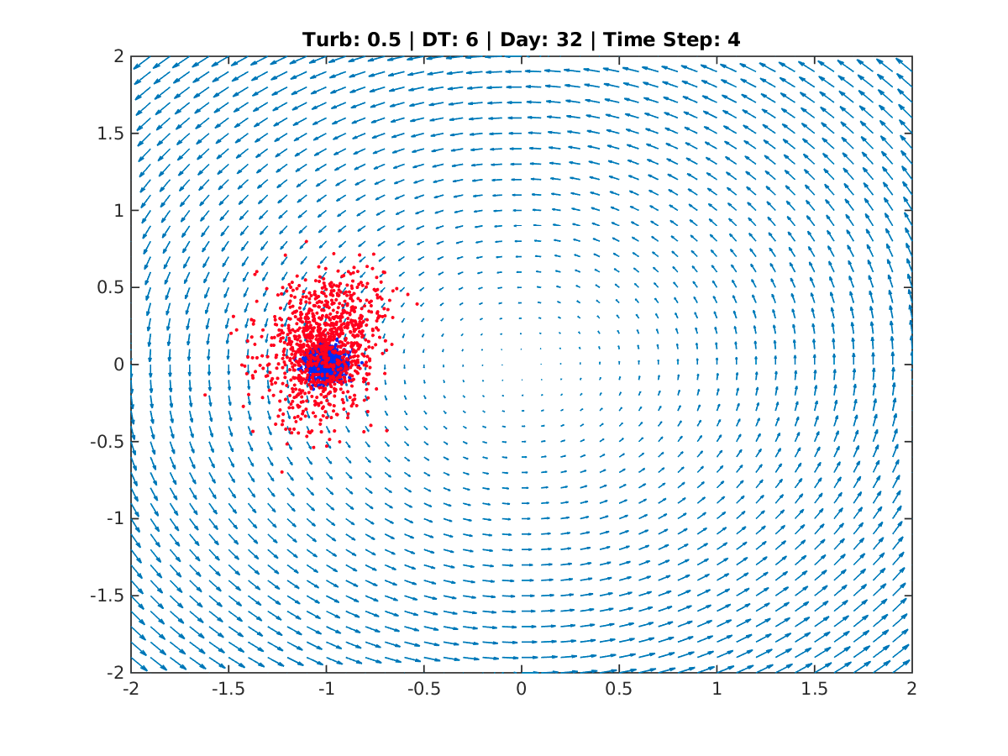
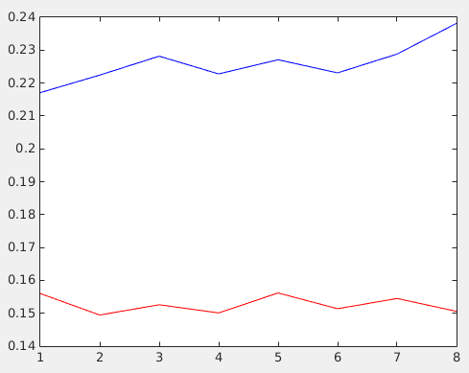
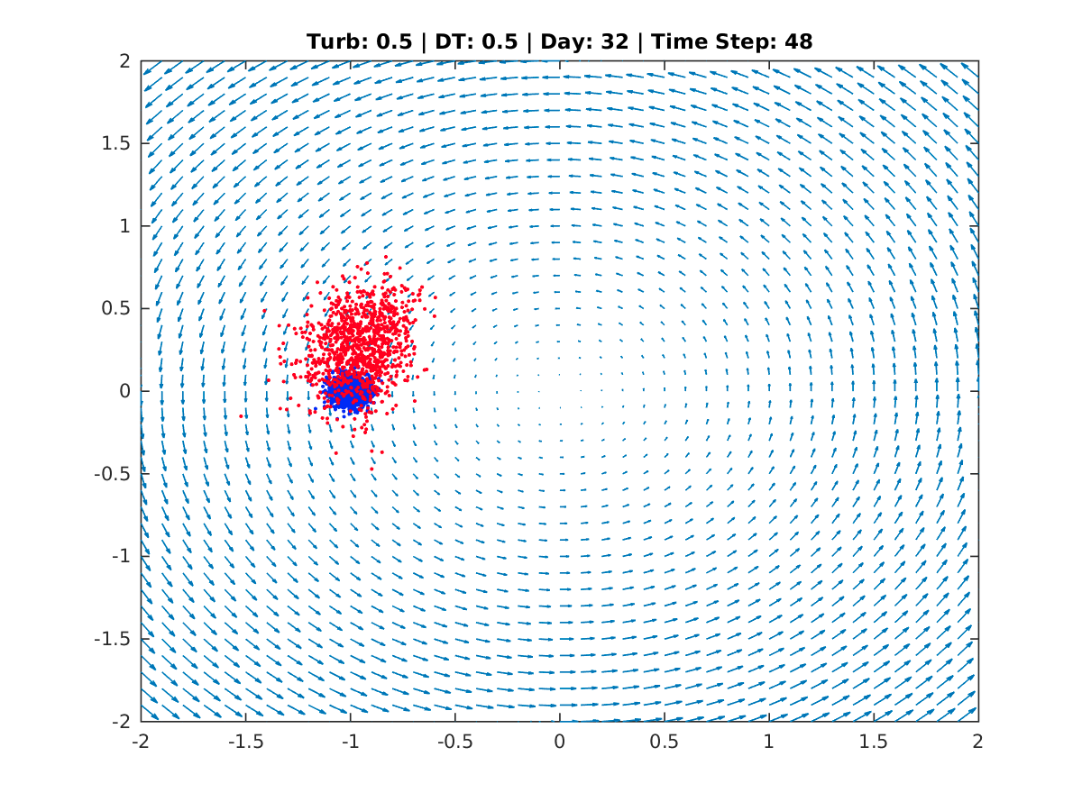
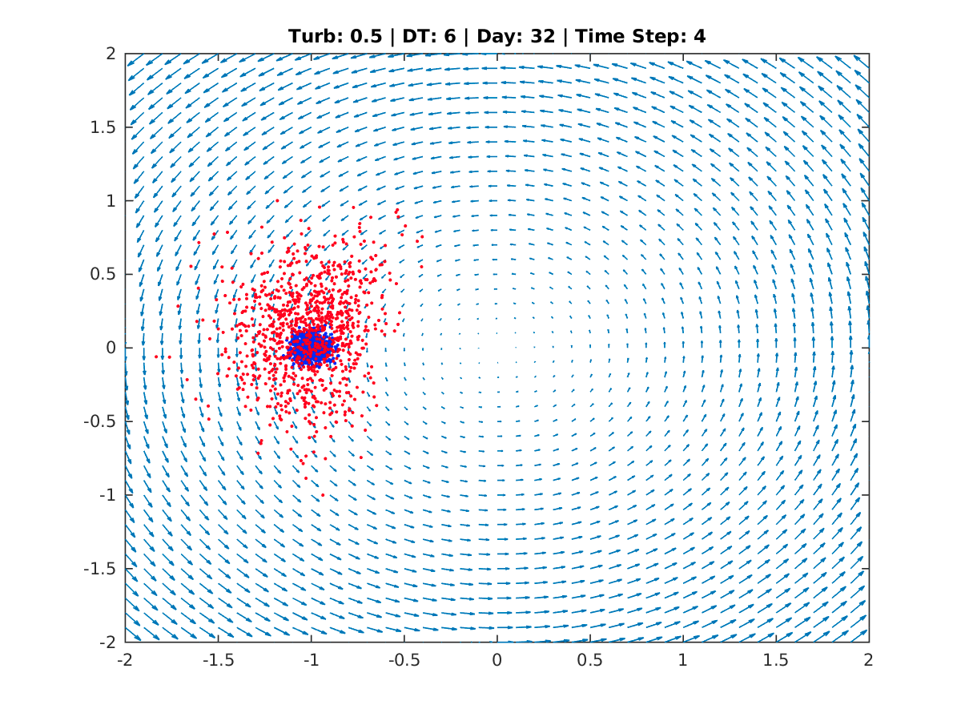
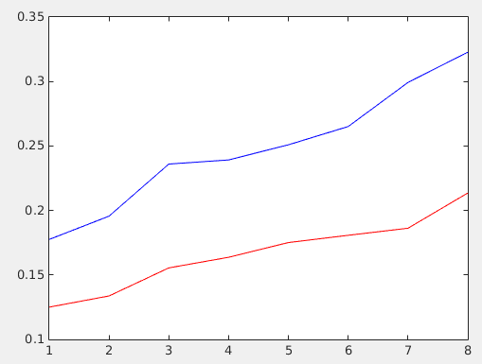
Pruebas
Disfusión-Turbulenta U = u + u' ; u' = uR ; R = -a : a
  a = b/dt^1/2
  a = b/dt^1/3 (Döös et al., 2011)
std(lon)
std(lat)

Slide 8
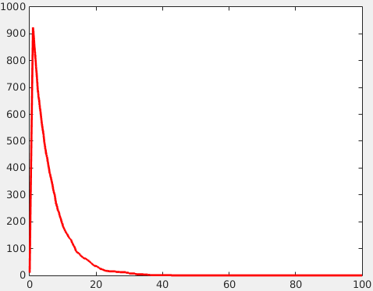
Pruebas
Degradación exponencial
thresholds = threshold_expDegr(Porcentaje,Días,TS)
thresholds = threshold_expDegr([Pz1,Pz2,PzN],[Dz1,Dz2,DzN],TS)
- thresholds = threshold_expDegr(50,4,TS)
Dia obs 4.3

Slide 9
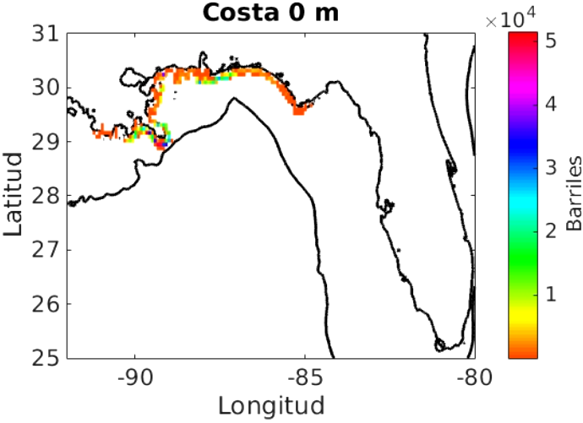
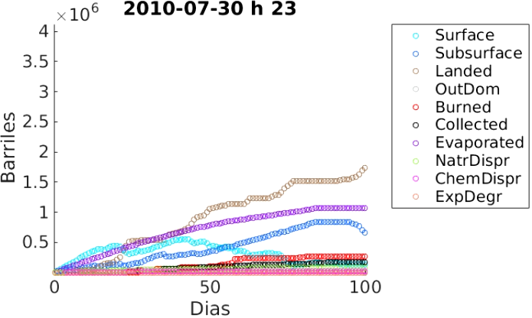
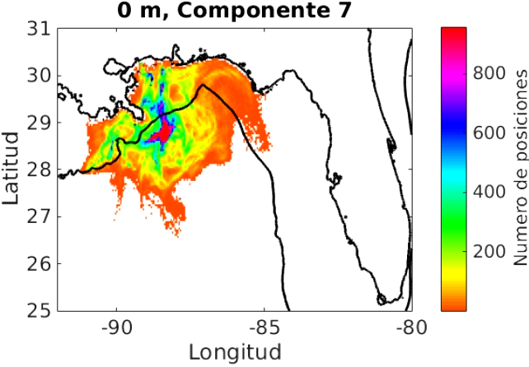
Otras implementaciones
Función correctLagrtTimeStep_hrs
Interpola los archivos de viento a la malla de los archivos oceánicos
Restringir el área de datos NetCDF a leer.
Cuando una partícula se va a costa o se sale del dominio.
Simular años consecutivos (datenum).
RK4 y RK2.
Generar más gráficos

Slide 10
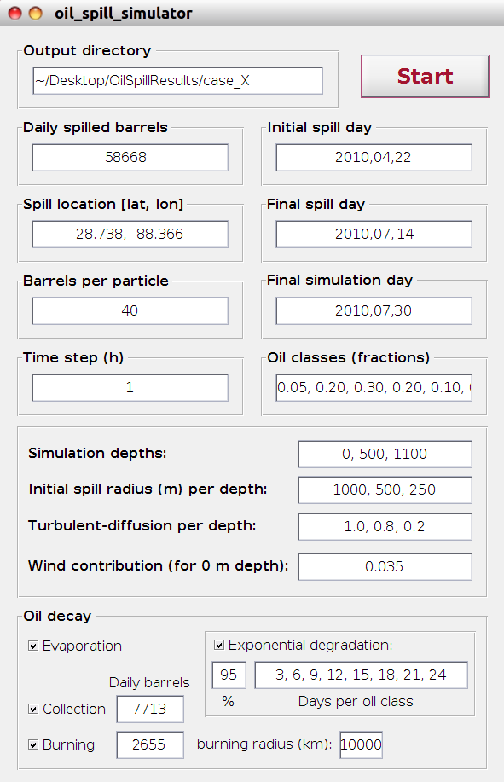
Trabajo futuro
Interfáz gráfica

Slide 11
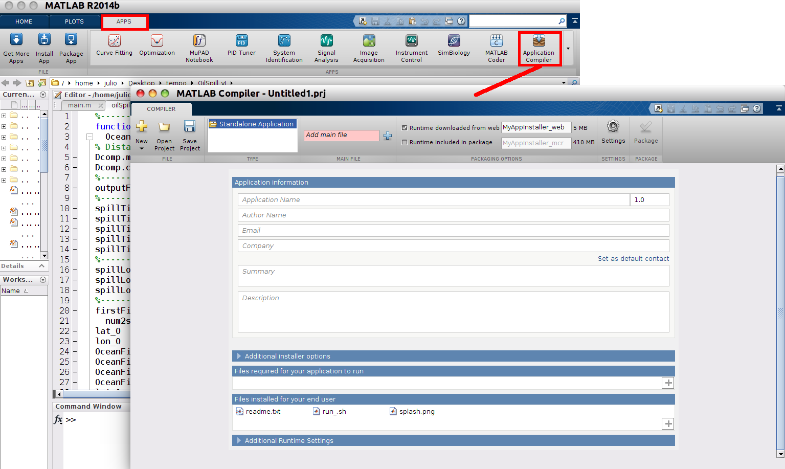
Trabajo futuro
Archivo ejecutable

Slide 12
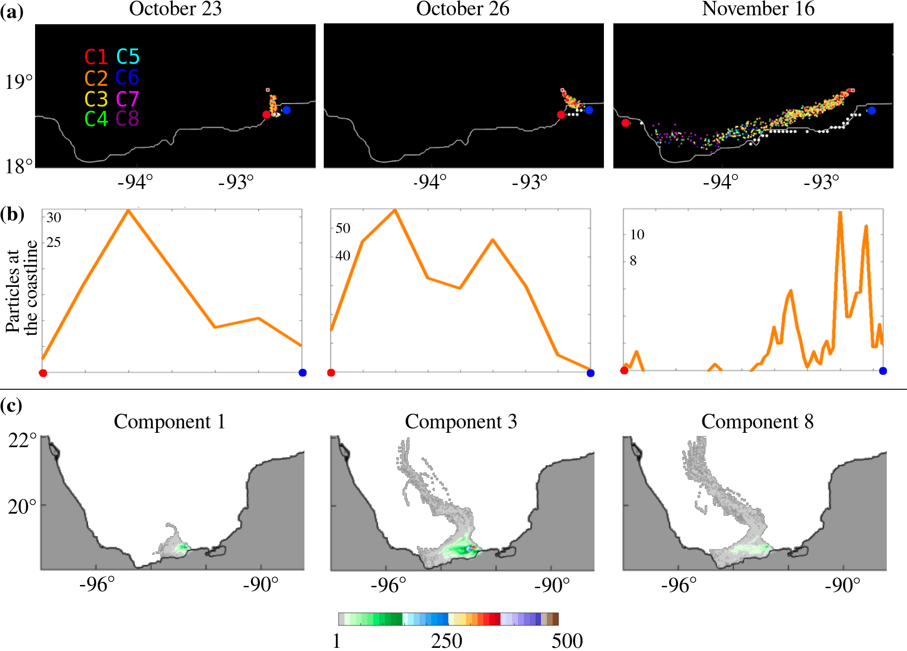
Trabajo futuro
Adaptarlo al derrame Usumacinta, 2007

Slide 13
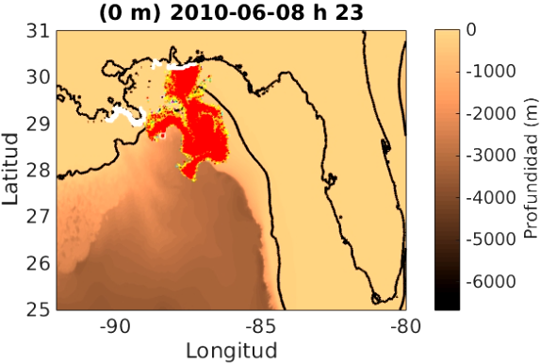
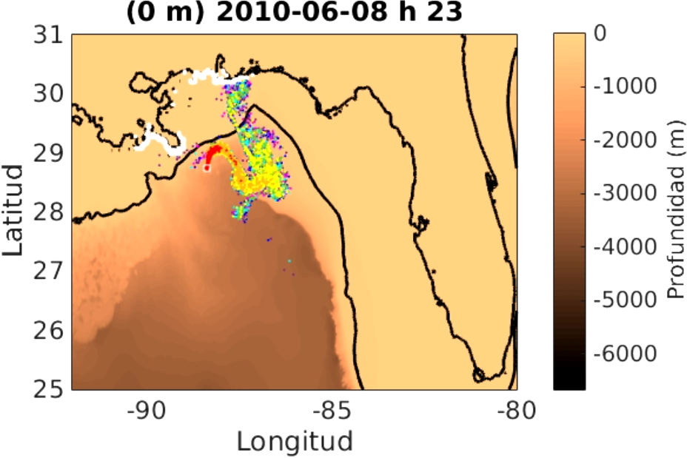
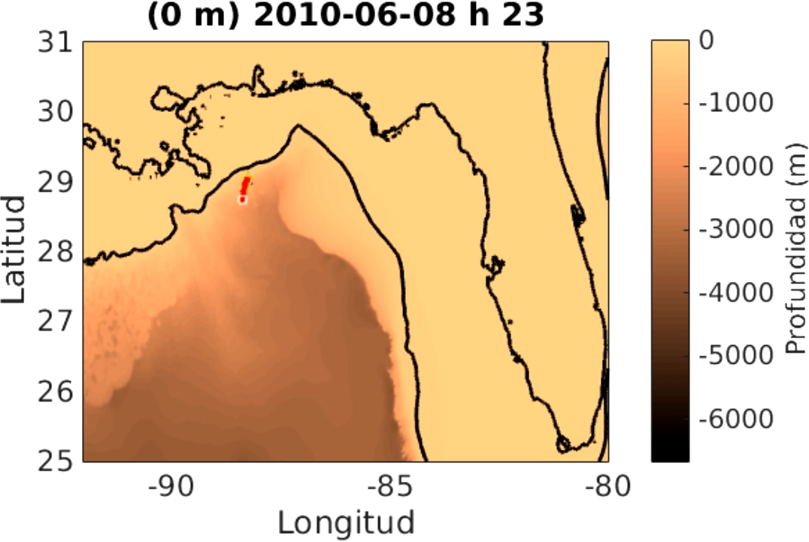
Trabajo futuro
Tener listo el pronóstico de HYCOM para adaptarlo.
Adaptar a ADCIR
Verificar ecuaciones del OBC, 2010, o adaptar la degradación exponencial empiricamente.
OBC, 2010
ExpDeg
OBC + ExpDeg

